Slide 1
认识Jmeter

Slide 2
本章大纲
Jmeter介绍
Jmeter录制的两种方式
第一个Demo

Slide 3
Jmeter介绍
Apache Jmeter是Apache 组织开发的基于Java的压力测试工具。
Jmeter可以用于对服务器、网络或对象模拟巨大的负载，来自不同压力类别下的测试它们的强度和分析整体性能。另外，Jmeter能够对应用程序做功能/回归测试，通过创建带有断言的脚本来验证你的程序返回了你期望的结果。为了最大限度的灵活性，Jmeter允许使用正则表达式创建断言。
Notes:
它可以用来测试静态和动态资源的性能，例如：静态文件，Java Servlet,CGI Scripts,Java Object,数据库和FTP服务器等等。JMeter可用于模拟大量负载来测试一台服务器，网络或者对象的健壮性或者分析不同负载下的整体性能。

Slide 4
压力测试
接口测试（jmeter 、postman）

Slide 5
Jmeter特点
能够对HTTP和FTP服务器进行性能测试，也可以对任何数据库进行同样的测试（通过JDBC）
完全的可移植性和100%纯java
完全多线程框架，允许通过多线程开发取样和通过单独的线程组对不同的功能同时取样
各种负载统计表和可链接的计时器可供选择
数据分析和可视化插件提供了很好的可扩展性以及个性化
具有提供动态输入到测试的功能

Slide 6
JMeter 下载安装
1. 前置条件：安装jdk8，配置环境变量JAVA_HOME
2.下载地址 ：http://jmeter.apache.org/index.html下载最新版本的JMeter，解压文件到任意英文目录（避免在一个有空格的路径安装JMeter，这将导致远程测试出现问题）
3.一般启动：双击 bin/jmeter.bat 4.服务器模式启动：bin/jmeter-server.bat 允许在远程节点上以服务器模式运行jmeter，并通过jmeter GUI来控制

Slide 7
Jmeter工作原理
通过多线程模拟服务器访问压力
性能测试脚本
Jmeter
web服务器
应用服务器
通过代理方式录制脚本
数据库
服务器
浏览器或者badboy
Jmeter

Slide 8
Jmeter目录结构
bin目录是可执行文件，jmeter.bat启动，可设置jvm参数，heap最多设置为物理内存的一半，默认设置为512M。如果heep超过物理内存的一半，可能运行jmeter会慢。设置出现内存溢出。
日志在jmeter.log查看
jmeter.properties文件中有一个属性log_level.jmeter可以改变日志详细程度，默认是info。
docs下是jmeter的java docs
printable_docs下是usermanual子目录下是jmeter用户手册，其中component_reference.html是最常用的核心元件帮助手册
Notes:
-Xms512m （ Java能够分配的内存） -Xmx512m （Java能够分配的最大内存）
菜单 帮助

Slide 9
Jmeter目录结构
extras目录下的文件提供了对ant的支持，可以使用ant来实现自动化，例如批量执行脚本，产生html报告等。
运行jmeter的时候会产生一个jtl文件，把它放到extras下，运行ant –Dtest=文件名 report，就可以产生测试统计报表
lib目录下的ext子目录是jmeter的核心jar包；junit子目录是放junit脚本的。
用户扩展所依赖的包直接放到lib下即可，不要放到lib/ext下

Slide 10
Jmeter VS LoadRuner
对比项 | Jmeter | LoadRunner
安装 | 下载，加压即可 | 复杂，LR11将近4GB，安装时间大于1小时
录制/回放模式 | 支持 | 支持
测试协议 | 偏少，用户可自行扩展 | 较多，可用户不能自行扩展
分布式 | 支持 | 支持
IP欺骗 | 不支持 | 支持
图形报表 | 支持较弱 | 支持，较强
测试逻辑控制 | 支持 | 支持
监控服务器资源 | 支持 | 支持
Notes:
jmeter设计之初只是一个简单的web性能测试工具，但经过不段的更新扩展，现在可以完成数据库、FTP、LDAP、WebService等方面的测试。因为它的开源性，当然你也可以根据自己的需求扩展它的功能。

Slide 11
Jmeter常用功能
测试计划：用来描述一个性能测试，所有内容都是基于这个计划的。
线程（虚拟用户）
一般线程组：设置Jmeter按照什么场景来运行（添加/Threads/线程组）
setUp Thread Group：可用于执行预测试操作。这些线程行为完全像一个正常的线程组元件。类似于LR 的init方法。
tearDown Thread Group：可用于执行测试后动作。这些线程的行为完全像一个正常的线程组元件。类似于LR的end方法。
Sampler：创建各种请求类型，用来模拟用户请求。需要在线程组下面创建。

Slide 12
Jmeter常用功能
逻辑控制器：编程中的逻辑控制if，循环等。
定时器：设置操作之间的等待时间，一旦设置，对所有请求有效。
前置处理器：发送请求之前的处理，例如参数化。
后置处理器：发送请求之后得到的服务器响应进行处理（LR关联）。
断言：对实际结果和预期结果的判断（LR检查点）。
监听器：对测试结果进行可视化展示。

Slide 13
本章大纲
Jmeter介绍
Jmeter录制的两种方式
第一个Demo

Slide 14
Jmeter两种录制脚本方法-代理
1.点击ie浏览器，“设置”-“ie选项”-“连接”-“局域网设置”-“代理服务器”，端口号改为与jmeter配置的端口号一致，地址为本机ip地址，也可为localhost，点击确定。
2.jmeter启动代理服务器，在ie页面输入网址进行录制，录制结束后ie连接恢复默认，关闭jmeter代理服务器。（jmeter会记录下ie录制的脚本）
3.点击“线程组”，添加“监听器”-查看结果树，聚合报告等。
4.点击绿色向右的三角号，运行脚本，运行结束查看监听器即可。

Slide 15
Jmeter两种录制脚本方法-代理
1.创建一个线程组（右键“测试计划/添加/线程组”）
2.添加HTTP代理服务
在“工作台/非测试元件/添加Http代理服务器”
代理服务器的端口，默认8888，可自行修改，但主要不要与其他应用端口冲突
目标控制器：录制的脚本存放的位置，可选择为测试计划的线程组。
分组：可对请求进行分组。“分组”是将一批请求汇总分组，可以把url请求理解为组。选择“每个组放入一个新的控制器”

Slide 16
Jmeter两种录制脚本方法-badboy
badboy下载：www.badboy.com.au
点击工具栏上的红色原型按钮，在地址栏目输入被测地址。
录制完成后，点击工具栏旁边的黑色按钮，结束录制。选择“文件”/“Export to Jmeter”
打开Jmeter工具，选择“文件”/“打开”选择刚才保存的文件（.jmx类型），将文件导入

Slide 17
badboy脚本开发
badboy自动化测试工具是一款强大WEB测试工具，它被用于测试和开发复杂的动态应用，badboy测试工具提供了强大的屏幕录制和回放功能，同时也提供了丰富的图形结果分析功能。badboy测试工具通过协议包进行数据交换，响应速度非常快，而且软件使用非常的简 介，安装环境不受任何限制，操作简单不需要输入代码，通过强大HTTPS加密进行模拟录制，使得测试和开发更加容易。

Slide 18
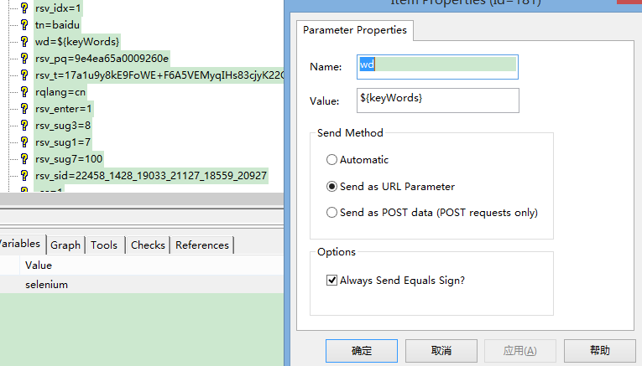
badboy脚本开发
添加检查点
tools→add assertion for selection
参数化
建立参数化列表
在请求中替换${参数名称}
设置回放次数
中文可能有乱码，修改请求中的编码即可

Slide 19
本章大纲
Jmeter介绍
Jmeter录制的两种方式
第一个Demo

Slide 20
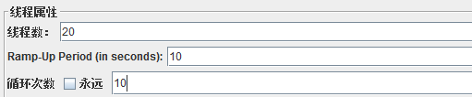
第一个Demo
被测网址：http://localhost:8032/bugfree/Login.php
指标：响应时间以及错误率
场景

Slide 21
第一个Demo
测试步骤
测试计划
线程组（右键 测试计划/添加/Threads/线程组）
http请求
监听器
运行脚本
查看报告

Slide 22
Http请求设置-保持默认
名称：用于标识一个取样器，建议采用一个有意义的名称。
注释：对于测试没有任何作用，仅记录用户可读的注释信息。
端口号：目标服务器的端口号，默认80。
协议：向目标服务器发送HTTP请求时的协议，可以是https或者是http，默认是http。
方法：发送http请求的方法，可用方法包括GET、HEAD、POST、PUT、OPTIONS、TRACE、DELETE等。
Content encoding：内容的编码方式。
路径：目标URL路径（不包括服务器的地址和端口）
自动重定向：如果选中该选项，当发送HTTP请求后得到的响应是302/301时，Jmeter自动重定向到新的页面

Slide 23
Http请求设置
Use keep Alive：当该选项被选中时，jmeter和目标服务器之间是有Keep-Alive方式进行HTTP通信，默认选中。
Use multipart/from-data for HTTP POST：当发送HTTP POST 请求时，使用Use multipart/from-data 发送，默认不选中。
同请求一起发送参数：在请求中发送URL参数，对于带参数的URL，jmeter提供了一个简单的对参数化的方法。用户可以将URL中所有参数设置在本表中，表中的每一行是一个参数值对（对应URL中的名称1=值1）
同请求一起发送文件：在请求中发送文件，通常，HTTP文件上传行为可以通过这种方式模拟。

Slide 24
Http请求设置
从HTML文件获取所有内含的资源：选中时，Jmeter在发出HTTP请求并获得响应的HTML文件内容后，还对该HTML进行Parse并获取HTML中包含的资源。默认不选中，如果用户只需要获取页面中的特定资源，可以在下方中的URLs must match文本框中填入需要下载的特定资源表达式，这样，只有匹配成功的资源才会被下载。
用作监视器：此取样器被当成监视器，在Monitor Results Listener中可以直接看到基于该取样器的图形统计信息。默认不选中。
Save response as MD5 hash：选中时，在执行时仅记录服务器端响应数据的MD5值，而不记录完整的响应数据。在需要进行数据量大的测试时，建议选中该项以减少取样器记录响应数据的开销。

Slide 25
线程组设置
线程数：虚拟用户数
ramp up period:设置的虚拟用户需要多长时间全部启动。如果线程数为20，时间为10，也就是每秒钟启动2个线程
循环次数：每个线程发送请求的次数。如果线程数为20，循环次数为100，那么每个线程发送100次请求。总请求数为20*100=2000。如果勾选了“永远”，那么所有线程会一直发送请求，直到选择停止运行脚本。
调度器：可以灵活设置运行时间
Notes:
场景加载策略

Slide 26
监听器-聚合报告
注意：单位是毫秒，后缀是jtl
Label：定义请求的名称，就是我们在进行测试的httprequest sampler的名称
Samples：这次测试中一共发给服务器的请求数量
Average：单个请求的平均响应时间，单位是毫秒。当使用了Transaction Controller时，也可以以Transaction 为单位显示平均响应时长。
Median：中位数，50%的请求的响应时间
90%Line：90%的请求的响应时间
95%Line：95%的请求的响应时间
99%Line：99%的请求的响应时间
Min：访问页面最小的响应时间
Max：访问页面最大的响应时间
Error%：错误率=错误的请求的数量/请求的总数
Throughput:：吞吐量即表示每秒完成的请求数。当使用了Transaction Controller时，也可以表示Transaction per Second数。
Received KB/sec:：每秒从服务器端接收到的数据量

